Slide 1


종합설계1 9조 BADID
졸업프로젝트
디자인스프린트 최종결과발표
2020. 04. 10.

Slide 2

Contents
01
02
03
개선 동기
디자인 스프린트
개선 및 결과
동기 및 문제점
문제맵
현재 결과물
구현 고려 사항
HMW
향후 계획
실현 가능성
Crazy 8’s
Q & A
시장 조사
스토리보드
프로토타입
설문조사 결과

Slide 3

01. 개선동기
동기 및 문제점
구현 고려 사항
실현 가능성
시장 조사

Slide 4

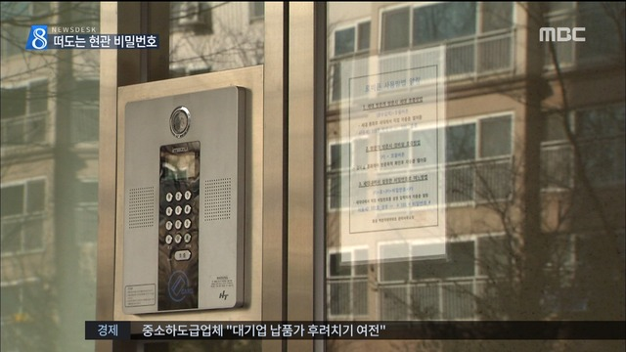
동기 및 문제점
01. 개선 동기
현재 아파트 출입시스템의 문제점
비밀번호 유출이 쉬움.
비밀번호 유출 시, 범죄에 취약
누가 언제 출입했는지 확실히 확인하기 어려움(CCTV에 의존)

Slide 5





구현 고려 사항
01. 개선 동기
간편한 디자인 복잡한 기능과 디자인으로 인해 사용자가 한눈에 알아보기 어렵다면, 사용에 불편함만 초래할 수 있음
투자 가치 실제 시스템 운용 시, 어느 부분에서 투자자로부터 투자를 이끌어낼 수 있을지, 기존 출입시스템과의 차별성은 무엇인지
디자인
투자자
사용 고객 고려 아파트에는 거주민의 연령은 초등학생부터 노인까지 다양하게 분포
실현 가능성 구상한 시스템이 실제로 구현가능한지?

Slide 6
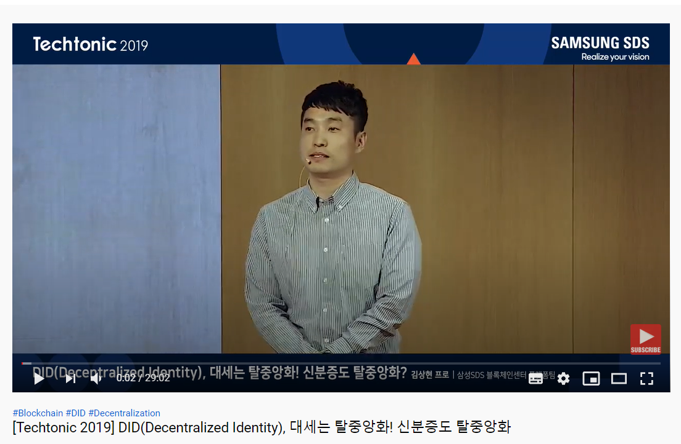
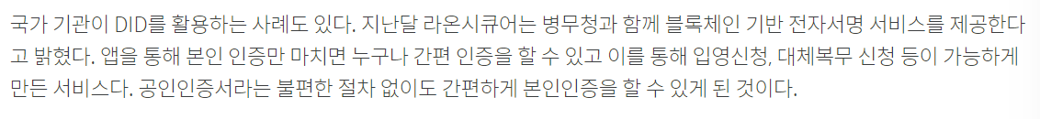
실현 가능성
01. 개선 동기
삼성 SDS는 이미 프로젝트 진행 중
병무청에서 DID를 사용하여 본인인증을 실시할 계획을 발표한 내용의 기사

Slide 7
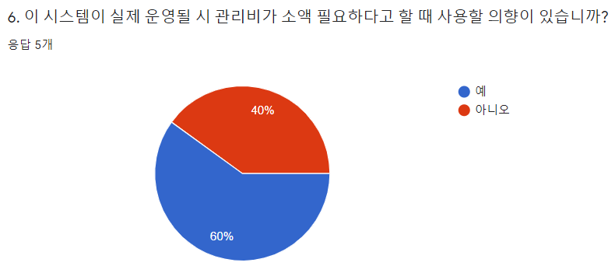
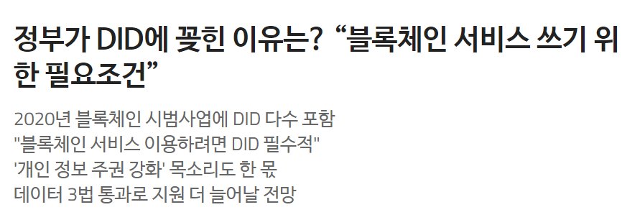
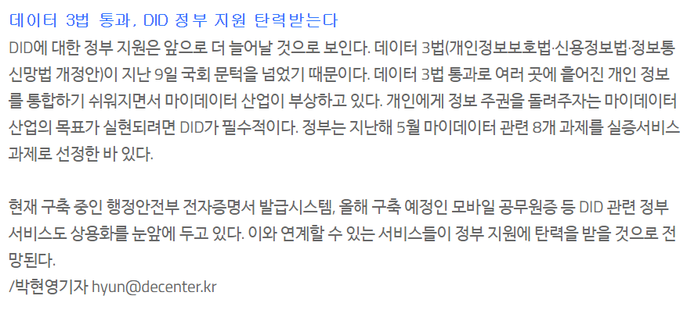
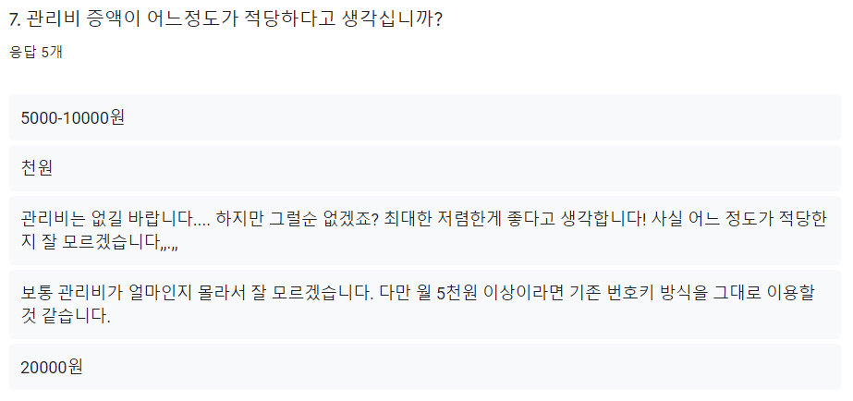
시장조사
01. 개선 동기

Slide 8
02. 디자인 스프린트
문제 맵
HWM
Crazy 8’s
스토리보드
프로토타입
설문조사 결과

Slide 9
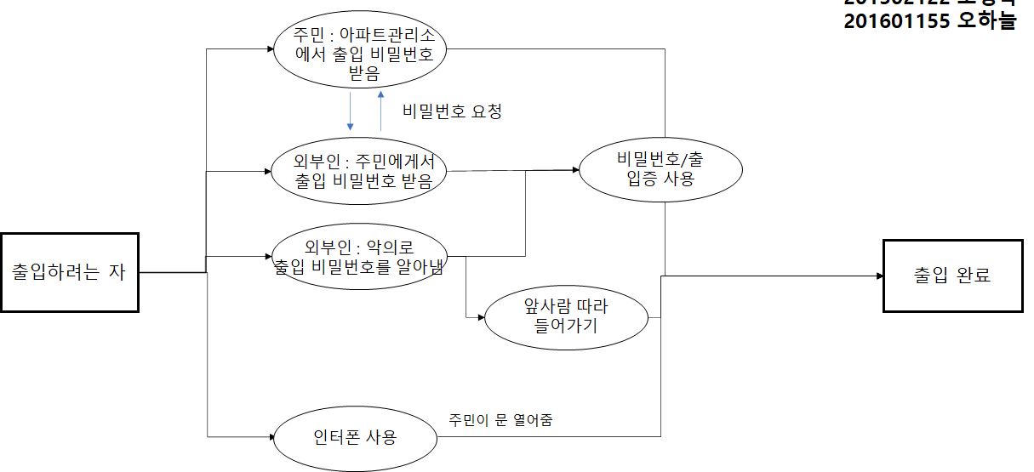
문제 맵
02. 디자인 스프린트

Slide 10
HMW
02. 디자인 스프린트
어떻게 하면 아파트에 거주민이 아닌 외부인의 출입을 효과적으로 제한할 수 있을까?
어떻게 하면 출입자에게 정당한
아파트 출입 권한이 있는지 판단할 수 있을까?
택배원/배달원에게 비밀번호를 알려주거나 직접 열어주는 방법보다 더 효율적으로 하려면 어떻게 할까?
어떻게 하면 주민이 출입할 때
섞여 들어오는 외부인의 출입을 막을 수 있을까?
어떻게 하면 택배원/배달원에게
유효기간 있는 아파트 출입증을 발급할 수 있을까?
어떻게 알려질 수 있는 비밀번호가
아닌 자신의 고유한 무언가로 출입을 인증할 수 있을까?
어떻게 하면 비밀번호 유출을
방지할 수 있을까?
어떻게 하면 아파트 내 범죄률을
낮출 수 있을까?

Slide 11
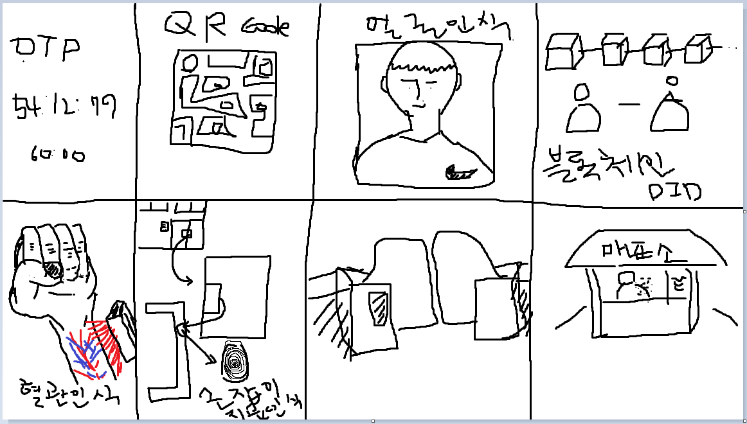
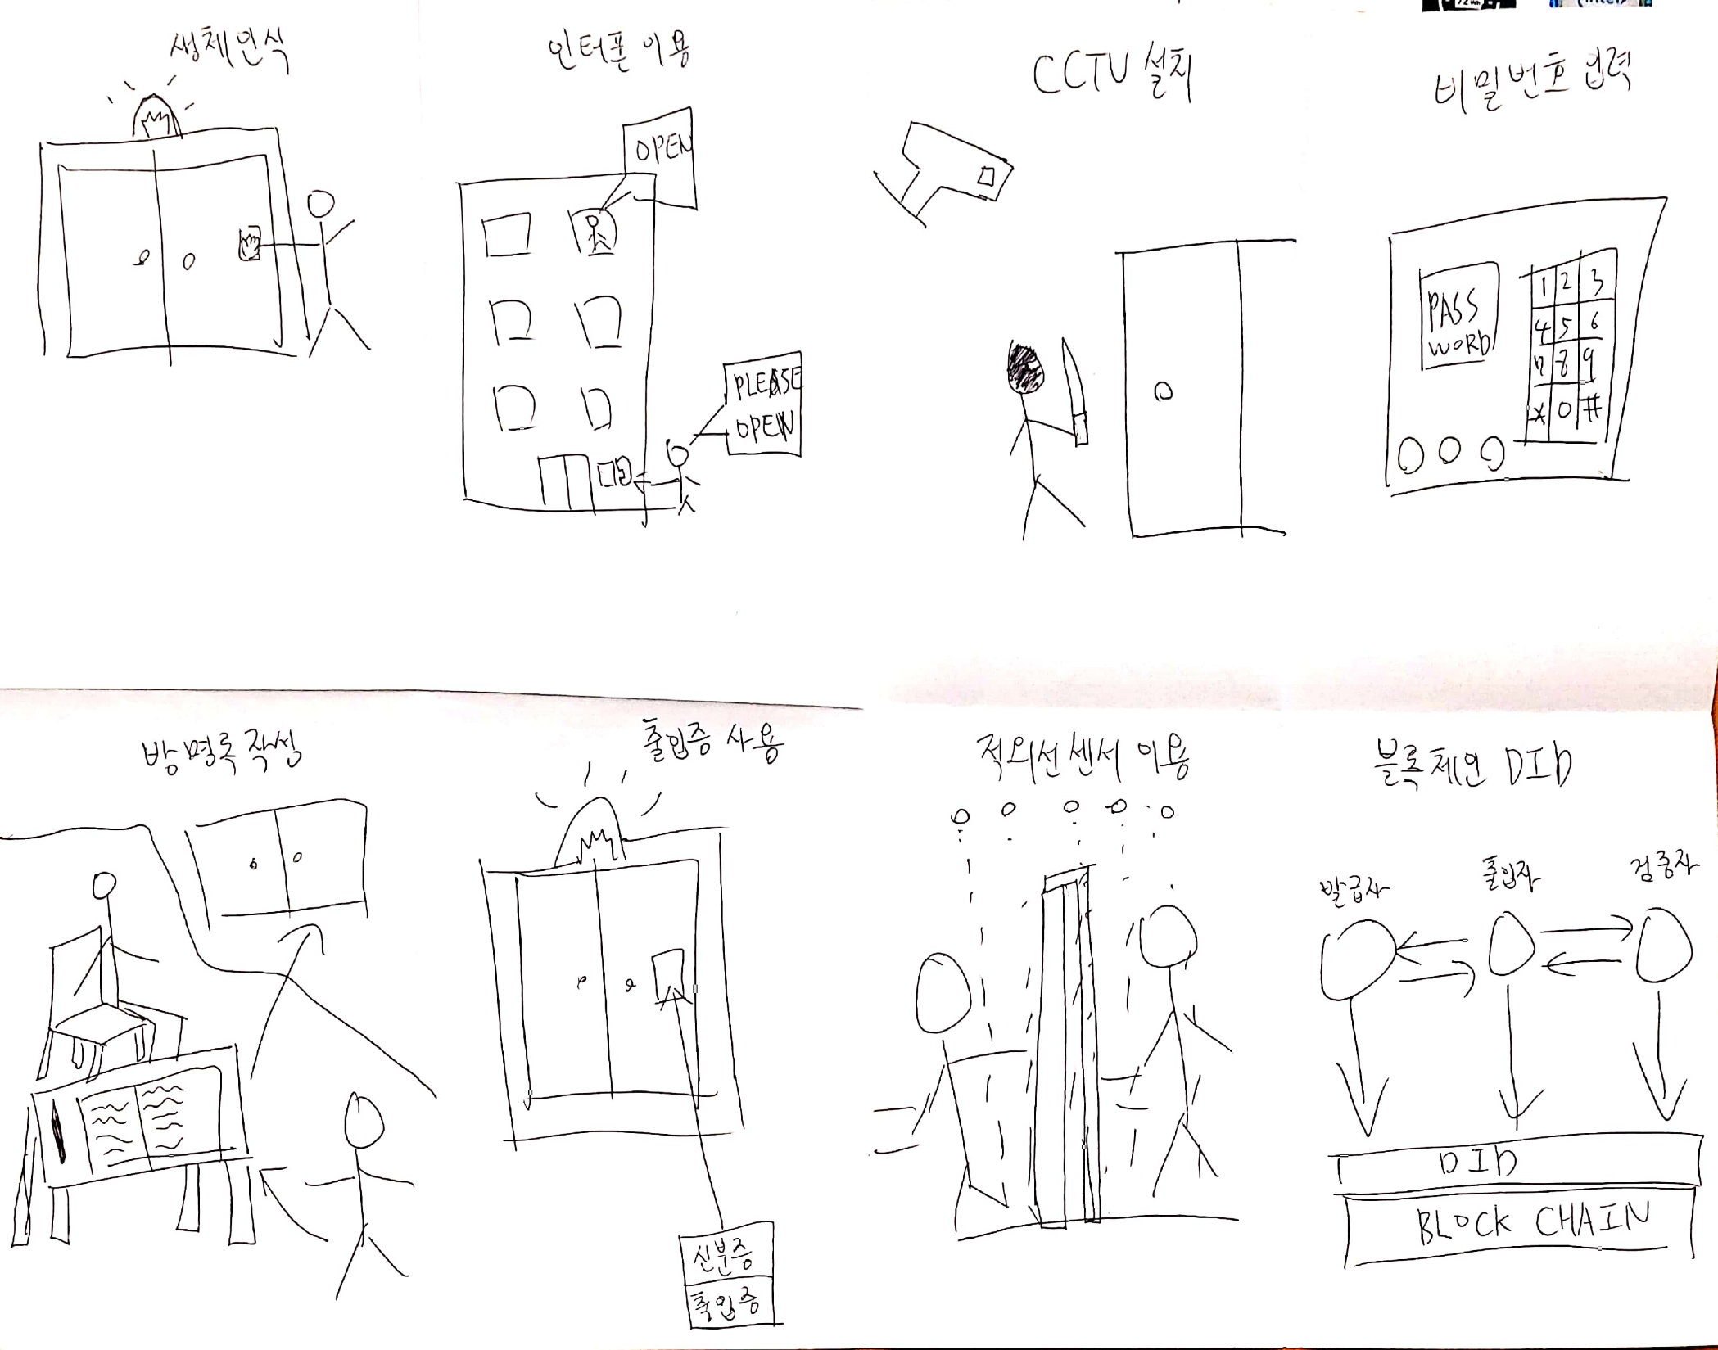
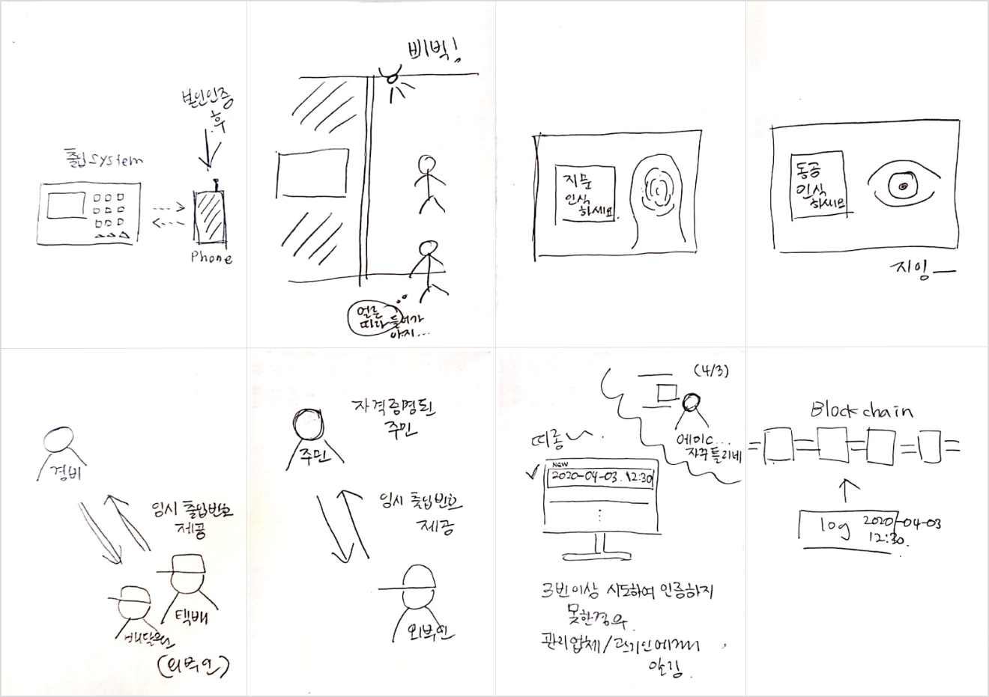
Crayz 8’s
02. 디자인 스프린트
▲ 조성락
▲ 권재승
▲ 오하늘

Slide 12
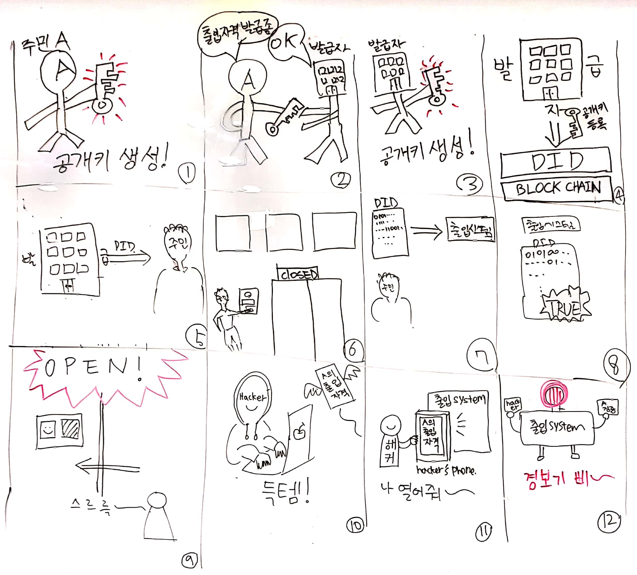
스토리보드
02. 디자인 스프린트

Slide 13
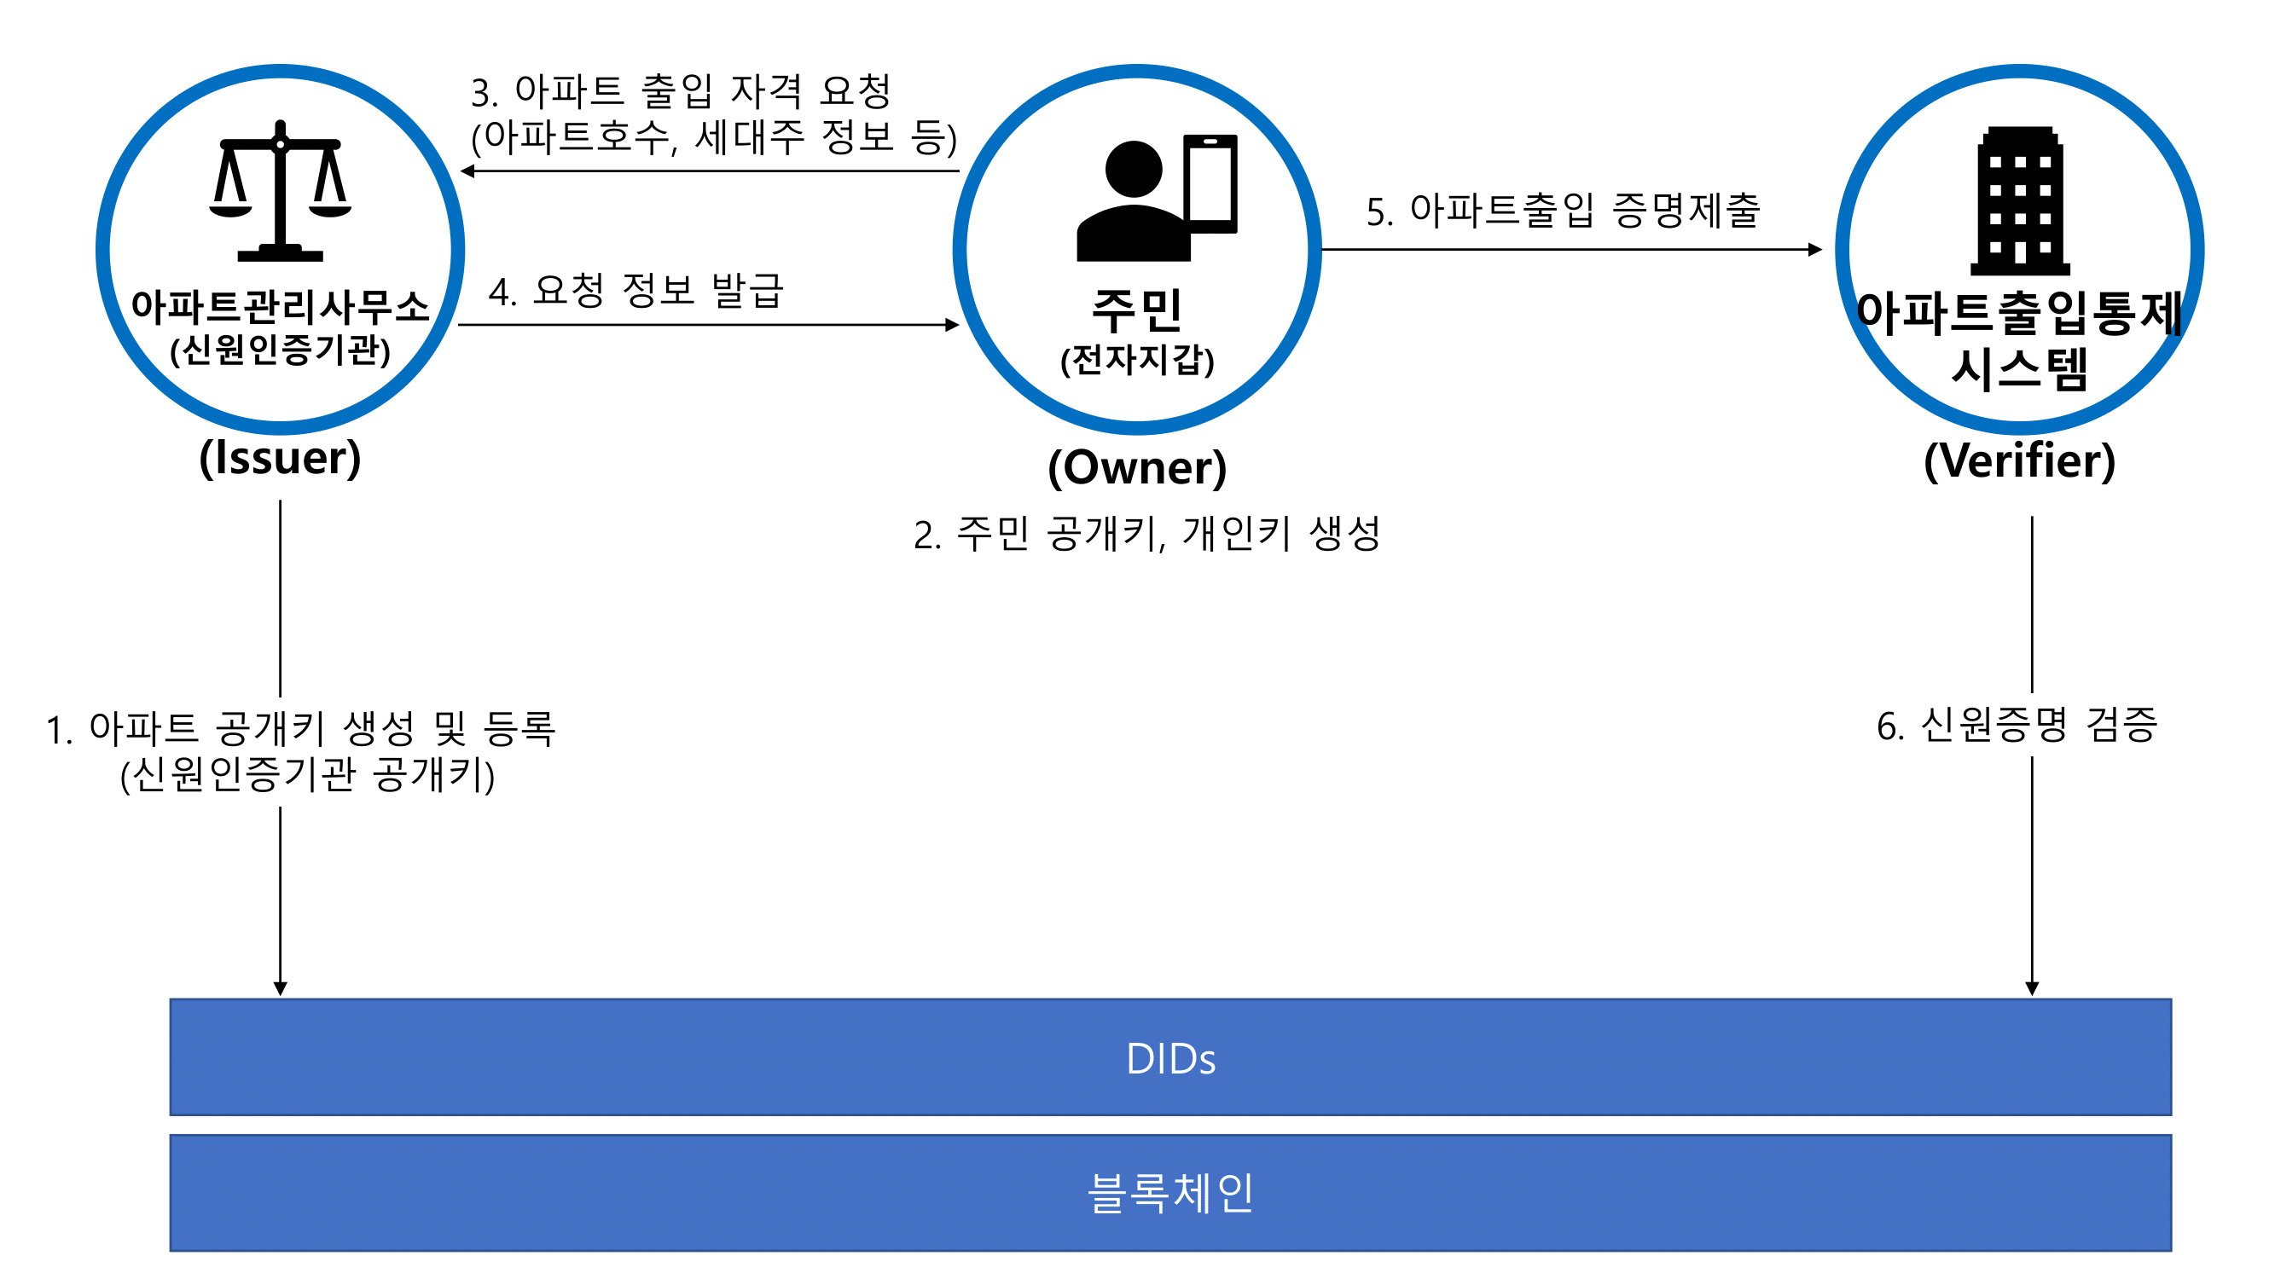
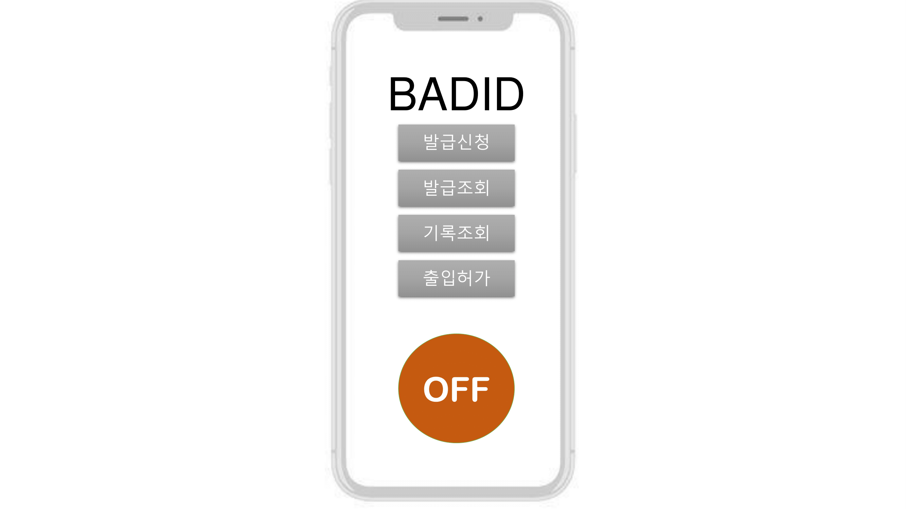
프로토타입
02. 디자인 스프린트

Slide 14
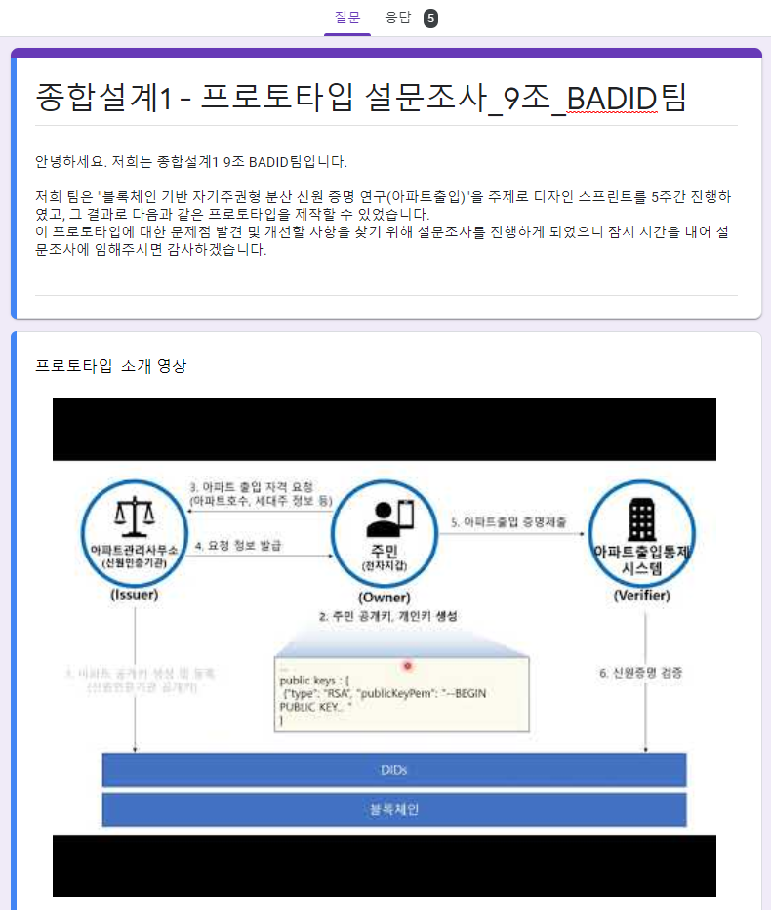
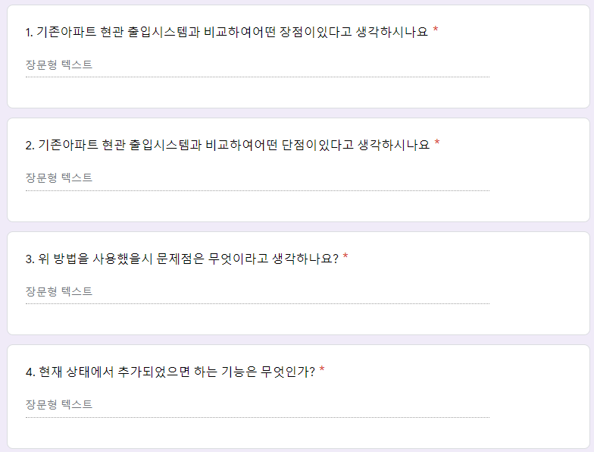
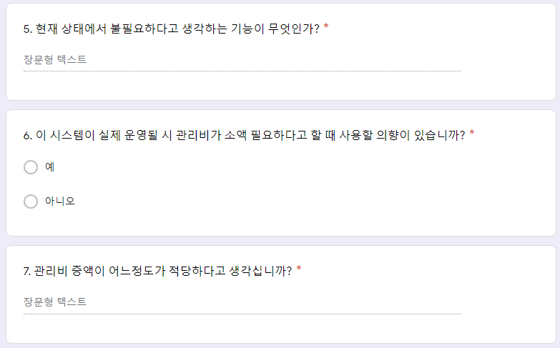
설문조사 결과
02. 디자인 스프린트
5 명을 대상으로 설문조사 결과를 얻음
설문조사 구글폼 url
https://docs.google.com/forms/d/e/1FAIpQLScCzO4P5hUJFrmXQcT36B392S_B0VFZoS41f6qDbr8mH_AUKA/viewform

Slide 15
설문조사 결과
02. 디자인 스프린트
1. 설문조사 결과
기존 아파트의 현관 출입 시스템과 비교하였을 때
장점
보안이 강화
휴대전화를 이용한 편리성
본인이 집에 없는 경우 외부인의 출입을 허용할 수 있음
외부인에게 비밀번호를 안 알려줘도 됨
단점
DID를 등록해야한다는 절차가 추가됨
휴대전화를 꼭 가지고 있어야 함

Slide 16
설문조사 결과
02. 디자인 스프린트
1. 설문조사 결과
추가 및 개선되었으면 하는 기능
외부인에게 주어지는 임시 키의 시간 기간 연장 또는 쉬운 재발급
아파트 외의 다른 시스템들에도 적용 가능 (예: 개인 주택의 출입시스템)
어플에서 개인의 기록 조회 기능은 없어도 될 거 같음
결론
이 프로젝트의 목적을 잘 살릴 수 있을 거 같음
주거 공간 외부인 출입 통제 & 거주민 안전 확보

Slide 17
03. 개선 및 결과
현재 결과물
앞으로 할 일
Q & A

Slide 18
현재 결과물
03. 개선 및 결과
개선 및 추가할 기능
사용자 기록 조회의 삭제
임시 키 발급 및 연장 문제
위급 상황 시 출입 문제 해결
아파트 외 다른 시스템에의 적용
1. 개선 및 추가할 기능
사용자 기록 조회의 삭제
임시 키 발급 및 연장 문제
위급 상황 시 출입 문제 해결
아파트 외 다른 시스템에의 적용

Slide 19
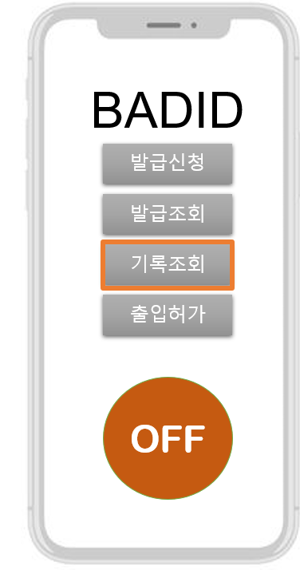
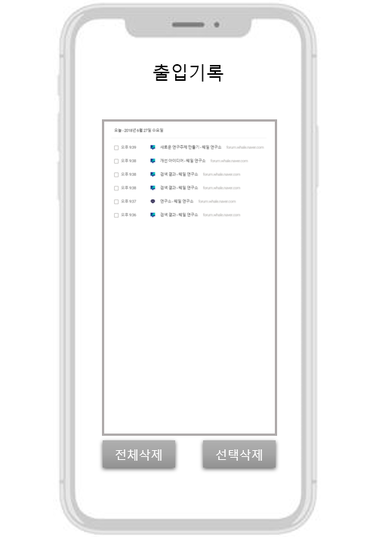
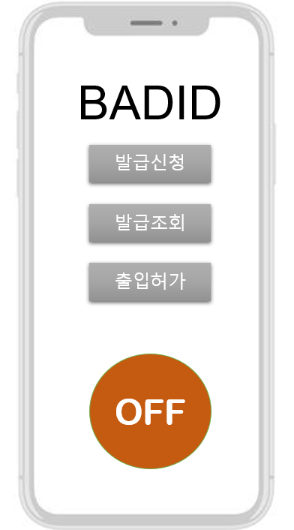
현재 결과물
03. 개선 및 결과
Before
After
1. 개선 및 추가할 기능
사용자 기록 조회의 삭제
임시 키 발급 및 연장 문제
위급 상황 시 출입 문제 해결
아파트 외 다른 시스템에의 적용

Slide 20
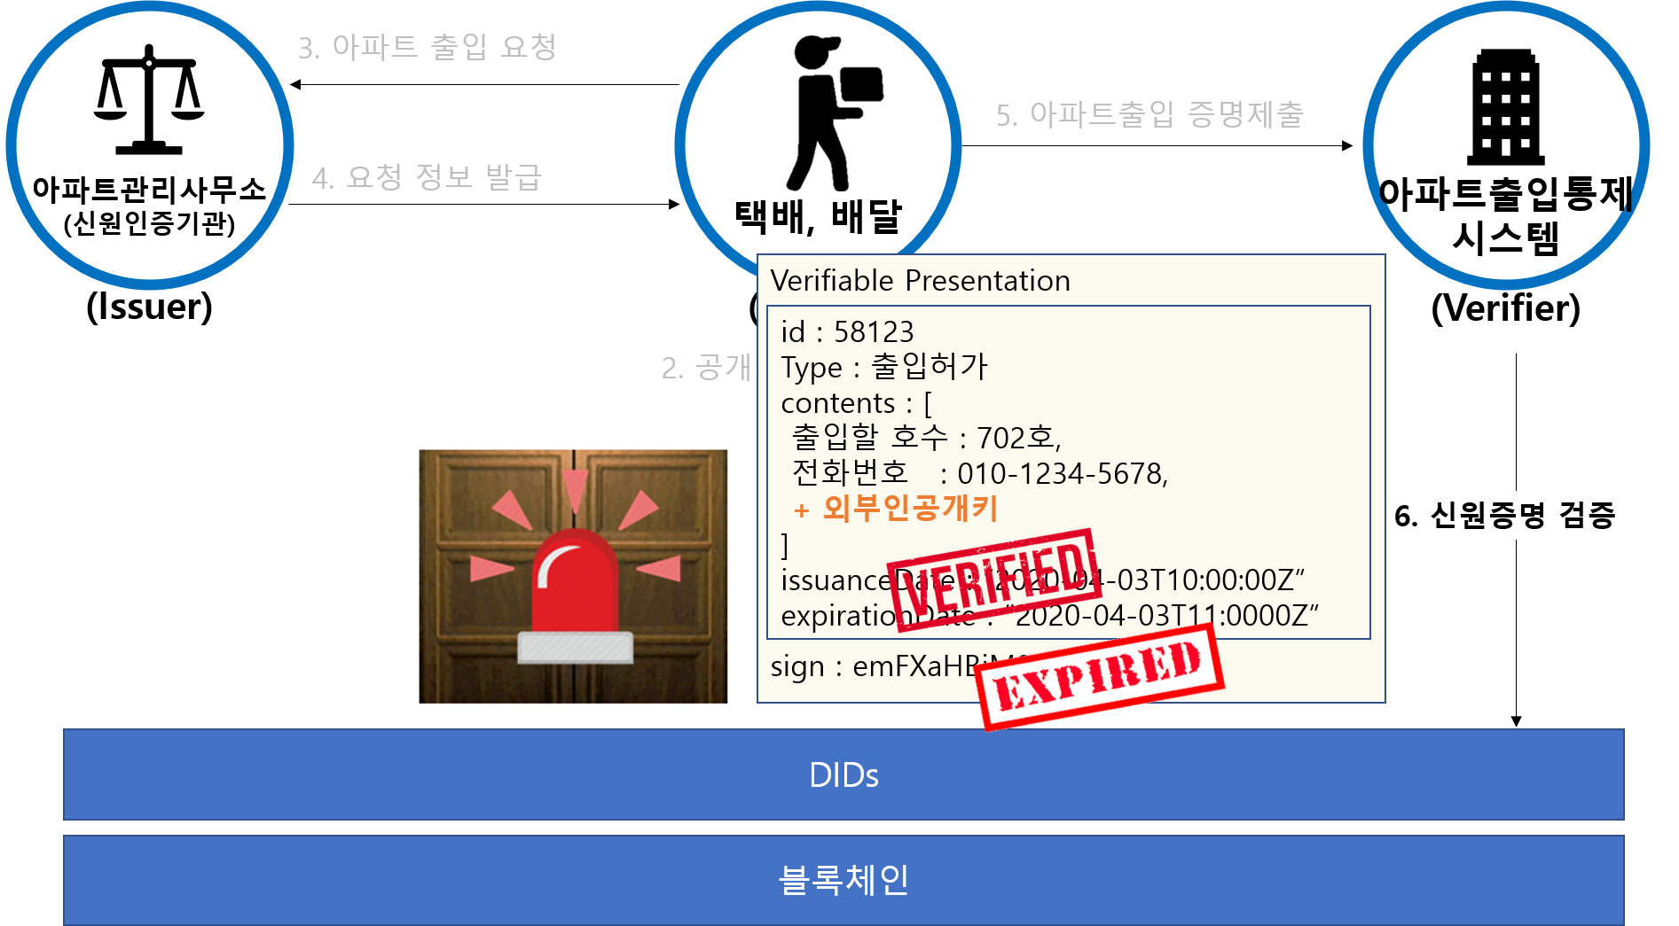
현재 결과물
03. 개선 및 결과
임시 키 발급 및 연장 문제 해결을 위한 기능 추가
1. 개선 및 추가할 기능
사용자 기록 조회의 삭제
임시 키 발급 및 연장 문제
위급 상황 시 출입 문제 해결
아파트 외 다른 시스템에의 적용

Slide 21

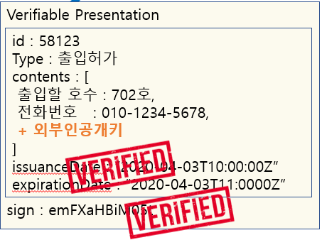
현재 결과물
03. 개선 및 결과
위급 상황 시 출입 문제
1. 개선 및 추가할 기능
미리 출입증을 발급하여 해결
사용자 기록 조회의 삭제
임시 키 발급 및 연장 문제
위급 상황 시 출입 문제 해결
아파트 외 다른 시스템에의 적용

Slide 22
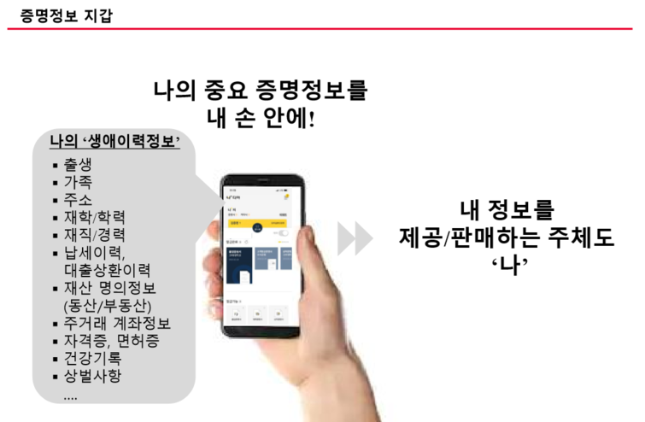
현재 결과물
03. 개선 및 결과
아파트 외 다른 시스템에의 적용
편의점 등에서의 나이 인증
사이버 도민증 …
1. 개선 및 추가할 기능
사용자 기록 조회의 삭제
임시 키 발급 및 연장 문제
위급 상황 시 출입 문제 해결
아파트 외 다른 시스템에의 적용

Slide 23
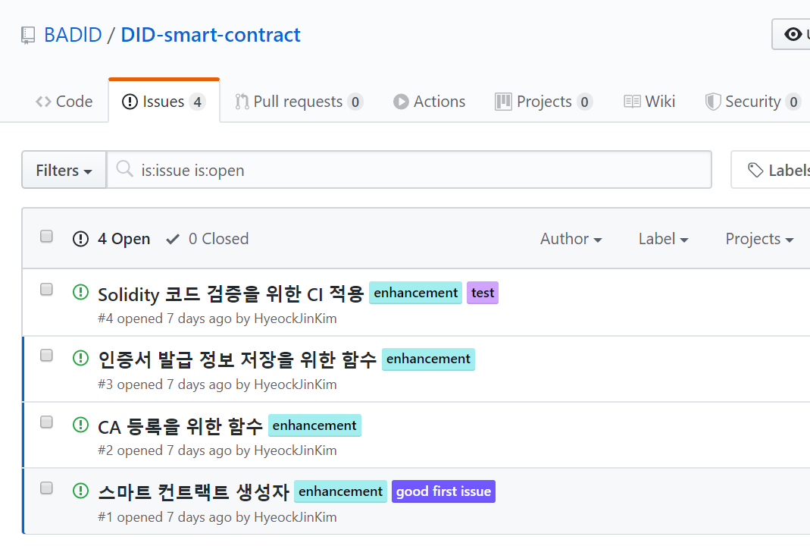
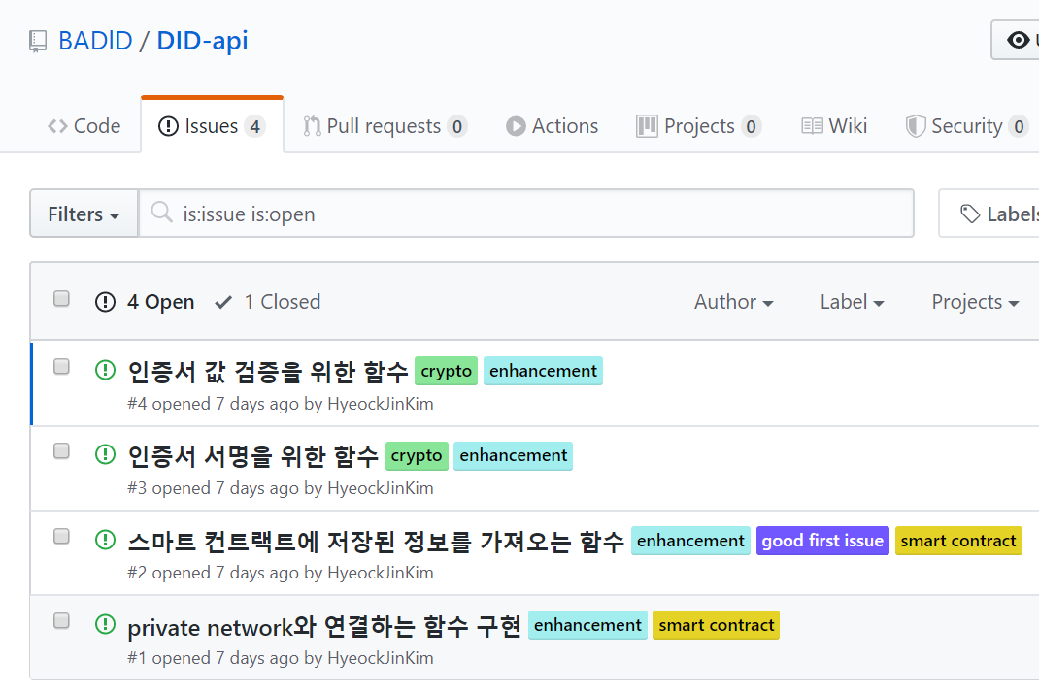
향후 계획
03. 개선 및 결과
github 등의 협업 도구를 사용한 개발

Slide 24
Thank You !!
Q & A

